Slide 1

Д . рога, ог . род, с . рень, т . лефон, инж . нер,
ж . лезо, еж . вика, н . род, инт . рес, яг . да.
Двадцать первое апреля.
Классная работа.
ем, ете, ешь, ет, ут, ют, им, ите, ишь, ит, ат, ят
В 1950-1970 годы огромных успехов достигла отечественная наука.

Slide 2

Глагол-часть речи.
Достижения 1950-1970-х годов

Slide 3
Работа в группе
Мать и сын
Вот оно, свершилось, это чудо!
Мать идёт – посторонись, народ:
Сын вернулся, да ещё откуда
– Из самих космических широт!
Это он ворвался в наше завтра,
Что самой фантастике под стать…
Первого на свете космонавта
Обнимает и целует мать.
И с такой материнской силой,
Радость всенародную деля,
Обнимает сына вся Россия,
Рукоплещет сыну вся Земля!

Slide 4
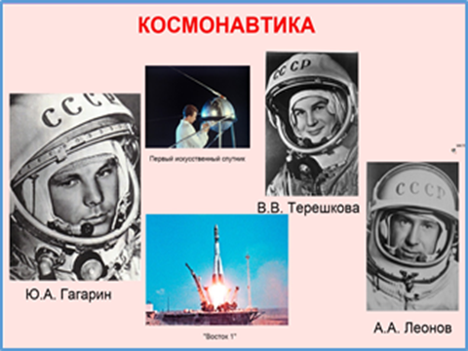

Slide 5
Работа в паре.
Выпишите глаголы. Выделите окончание. Определите спряжение глаголов.
4октября 1957 году на орбиту Земли запускают первый в мире искусственный спутник.
Сергей Павлович Королев – конструктор. Разрабатывает , изобретает, возводит, направляет первые космические аппараты.
Юрий Алексеевич Гагарин – первый космонавт. Тренируется, готовится, обучается, пилотирует на корабле «Восток».
А Валентине Терешковой было 26 лет, когда к ней, первой в мире женщине-космонавту, приходит слава, которой не знает ни одна женщина на планете. Валентина Терешкова покоряет космос.
18 марта 1965 года впервые в мире Алексей Архипович Леонов осуществляет выход в открытое космическое пространство.

Slide 6
Оцените в паре
Запускают (Iспр.),разрабатывает (Iспр.),изобретает (Iспр.), возводит (II спр.), направляет(Iспр.),
тренируется (Iспр.), готовится (IIспр.),обучается (Iспр.),пилотирует (Iспр.),приходит (IIспр.), не знает
(I спр.),покоряет (Iспр.),осуществляет (I спр.).
«5» -нет ош.
«4» - 1-2 ош.
«3» - 3 -5 ош.
«2» - 6 и более ош.

Slide 7
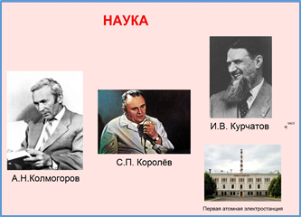

Slide 8
Огромный вклад в науку внесли учёные А.Н. Колмогоров, И.В. Курчатов ,П.Л. Капица и другие. Быстрыми темпами развивается радиоэлектронная ,атомная ,химическая промышленность. А.Н. Колмогоров -ученый-математик. Его открытия пригодились в усовершенствовании артиллерийского оружия в годы войны
В июне 1954 году заработала первая атомная электростанция.
Выпишите второе предложение. Выполните синтаксический разбор предложения.

Slide 9


Slide 10
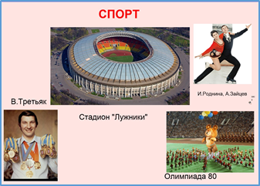

Slide 11
Вставьте пропущенную букву. Выделите окончание. Определите число, лицо, спряжение.
Старту. шь-
Одоле. шь-
Закаля. тся-
Забива. те –
Состяза. тся-
Терп. т-
Верт. те-
Побед. м-
Стел. шь-

Slide 12
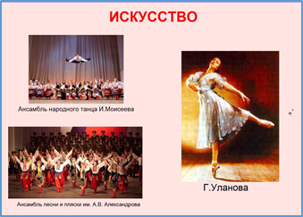

Slide 13
Советскому балету восторженно
рукоплескали зрители всех континентов.
Галина Уланова-советская балерина, балетмейстер и педагог. Народная артистка СССР, дважды Герой Социалистического Труда.
Именем балерины назовут сорт тюльпанов и выпустят медаль с её портретом.

Slide 14
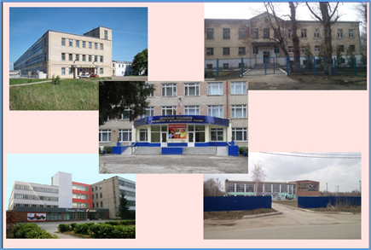
Строительство

Slide 15
№№ п/п | задание | Ответ
1 | Все три глагола имеют неопределенную форму: гореть, учить, лечит
2 | В слове листа.шь безударная гласная И
3 | Все эти глаголы-исключения: гнать, держать, писать, дышать
4 | Спряжение –это изменение глаголов по лицам и числам в настоящем и будущем времени
5 | Глагол :встречаете – 1-го лица
6 | Окончания глаголов 2-го лица единственного числа –ешь, -ишь
7 | Во множественном лице глаголы 2-го лица имеют окончание –ут, -ют
8 | Все данные глаголы I спряжения: мечтает, учит, стирает
9 | Безударные личные окончания глаголов мы можем проверить по неопределенной форме.
10 | Лицо и число глаголов можно определить по местоимениям

Slide 16
№№ п/п | задание | Ответ
1 | Все три глагола имеют неопределенную форму: гореть, учить, лечит | -
2 | В слове листа.шь безударная гласная И | -
3 | Все эти глаголы-исключения: гнать, держать, писать, дышать | -
4 | Спряжение –это изменение глаголов по лицам и числам в настоящем и будущем времени | +
5 | Глагол :встречаете – 1-го лица | -
6 | Окончания глаголов 2-го лица единственного числа –ешь, -ишь | +
7 | Во множественном лице глаголы 2-го лица имеют окончание –ут, -ют | -
8 | Все данные глаголы I спряжения: мечтает, учит, стирает | -
9 | Безударные личные окончания глаголов мы можем проверить по неопределенной форме . | +
10 | Лицо и число глаголов можно определить по местоимениям | +

Slide 17
Соедините фамилию человека и его вклад в историю страны
С.П. Королев | А. Трехкратные олимпийские чемпионы по фигурному катанию
2.Ю.А. Гагарин | Б. Первая женщина – космонавт
3.В.В. Терешкова | В. Десятикратный чемпион мира по хоккею
4.В.А. Третьяк | Г. Советская балерина, балетмейстер и педагог. Народная артистка СССР, дважды Герой Социалистического Труда
5.И.К. Роднина и А.Г. Зайцев | Д. Ученый-математик. Его открытия пригодились в усовершенствовании артиллерийского оружия в годы войны
6.Г.С. Уланова | Е. Первый человек, полетевший в космос, Герой Советского Союза
7.А.Н. Колмогоров | Ж. Советский конструктор космических кораблей
1 | 2 | 3 | 4 | 5 | 6 | 7

Slide 18
Соедините фамилию человека и его вклад в историю страны
С.П. Королев | А. Трехкратные олимпийские чемпионы по фигурному катанию
2.Ю.А. Гагарин | Б. Первая женщина – космонавт
3.В.В. Терешкова | В. Десятикратный чемпион мира по хоккею
4.В.А. Третьяк | Г. Советская балерина, балетмейстер и педагог. Народная артистка СССР, дважды Герой Социалистического Труда
5.И.К. Роднина и А.Г. Зайцев | Д. Ученый-математик. Его открытия пригодились в усовершенствовании артиллерийского оружия в годы войны
6.Г.С. Уланова | Е. Первый человек, полетевший в космос, Герой Советского Союза
7.А.Н. Колмогоров | Ж. Советский конструктор космических кораблей
1 | 2 | 3 | 4 | 5 | 6 | 7
Ж | Е | Б | В | А | Г | Д

